Slide 1

Go&PHP服务测试差异性分析
2019年10月

Slide 2
PHP&Golang对比
Golang
语言特性
代码开源
语法简洁，学习成本低
goroutine，轻量级线程，语言层支持并发
支持GC，V1.8后性能大幅提升
效率
静态语言，执行效率高，与C++相比低20%
调试成本较高
框架与生态
厂内开发框架GDP（非稳定成熟版本）
框架丰富，Web框架、日志、存储、中间件等
Docker/Kubernetes/CNCF
PHP
语言特性
代码开源
语法简洁，学习成本低
完善的API
支持面向对象
效率
动态语言，执行效率低
开发效率极高，脚本语言无需关注内存泄漏等问题
调试成本低，改动即生效
框架与生态
成熟经历大量实践的ODP框架
DevOps工具链成熟
业界动态
2015年6月，今日头条开始使用 Go 重构后端的 Feed 流服务，2018年5月，超过80%的流量是跑在 Go 构建的服务上
2018年9 月 ，腾讯宣布正式开源微服务框架 Tars 的 Golang 版本 Tars-Go，其并发性能比 gRPC 的高 5 倍
2018年11月，知乎核心服务全面迁移Go，节省80%服务器资源
2019年4月，滴滴核心框架与工具链使用Go开发实现，有1500+ Go模块，2000+ Go服务实例，1000+ Go开发者
Go服务预期能够节省60%机器资源，有效降低服务运维成本

Slide 3
公司使用情况&贴吧规划
公司内部使用Go服务部门
度秘在线架构部
搜索运维部
百度APP技术平台部
贴吧研发部
个人云研发部
国际化产品研发中心（深圳）
区块链业务部
内容生态B端研发部
…
2019 Q4
核心Service迁移Go技术栈，完善提交服务的流量迁移方案
推进go微服务DevOps建设，实现沙盒环境&分级发布
2020 Q1
非核心服务&核心UI迁移Go技术栈
2020 Q2
推进PHP业务迁移Go技术栈
Go服务部署Baidu Service mesh，调研上云方案
2020 Q3
制定上云方案，推动首批业务上云
小规模部署Baidu Service Mesh服务
调研手百体系业务数据打通方案
业务监控迁移SIA，单实例故障自动屏蔽，接入华佗平台实现智能分析
实现手百体系部分业务数据统一
持续推进PHP业务迁移Go，预计30%PHP模块，60%的业务流量迁移到Go技术栈
大规模部署Baidu Service Mesh服务，核心服务的
贴吧业务规划
2020年底，30%PHP模块，60%业务流量迁移到Go服务，微服务技术体系建立。
贴吧服务端80%同学使用Go语言开发

Slide 4
编译&环境部署差异
编译
PHP
动态类型脚本语言，解释执行，无需编译
Golang
静态类型编译语言，需编译为二进制文件执行
部署（线下环境）
PHP
ORP部署OTP沙盒环境
FIS打包部署模块代码
手动拷贝（scp、rz/sz）部署
Golang
本地编译后部署二进制文件
Agile流水线编译，下载二进制文件
PHP
改动即生效，线下测试插桩便捷
Golang
改动后需重新编译，若无配套编译环境，线下测试插桩困难
QA影响
PHP
成熟的部署工具链和线下环境，支持一键化操作
Golang
依赖编译环境，暂无可用部署工具和可复用的线下环境
QA影响

Slide 5
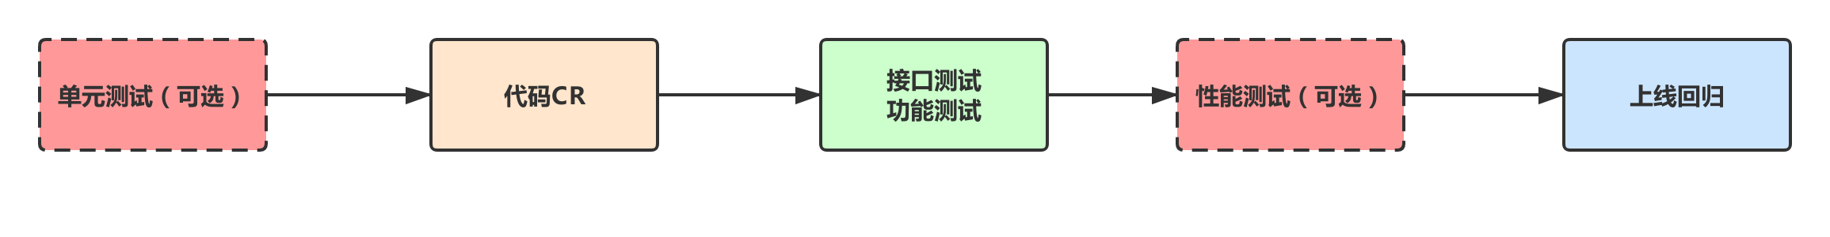
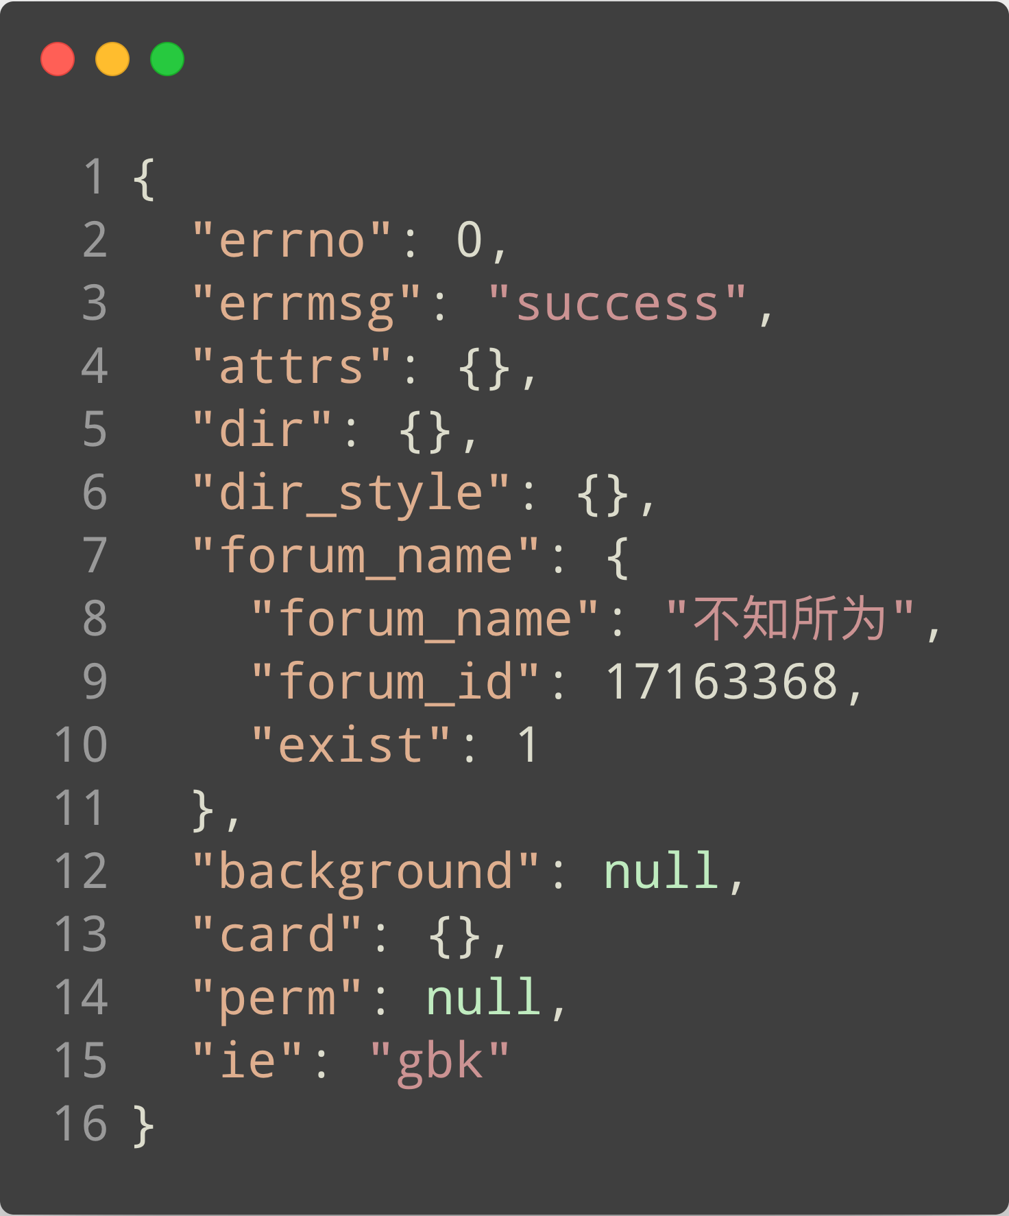
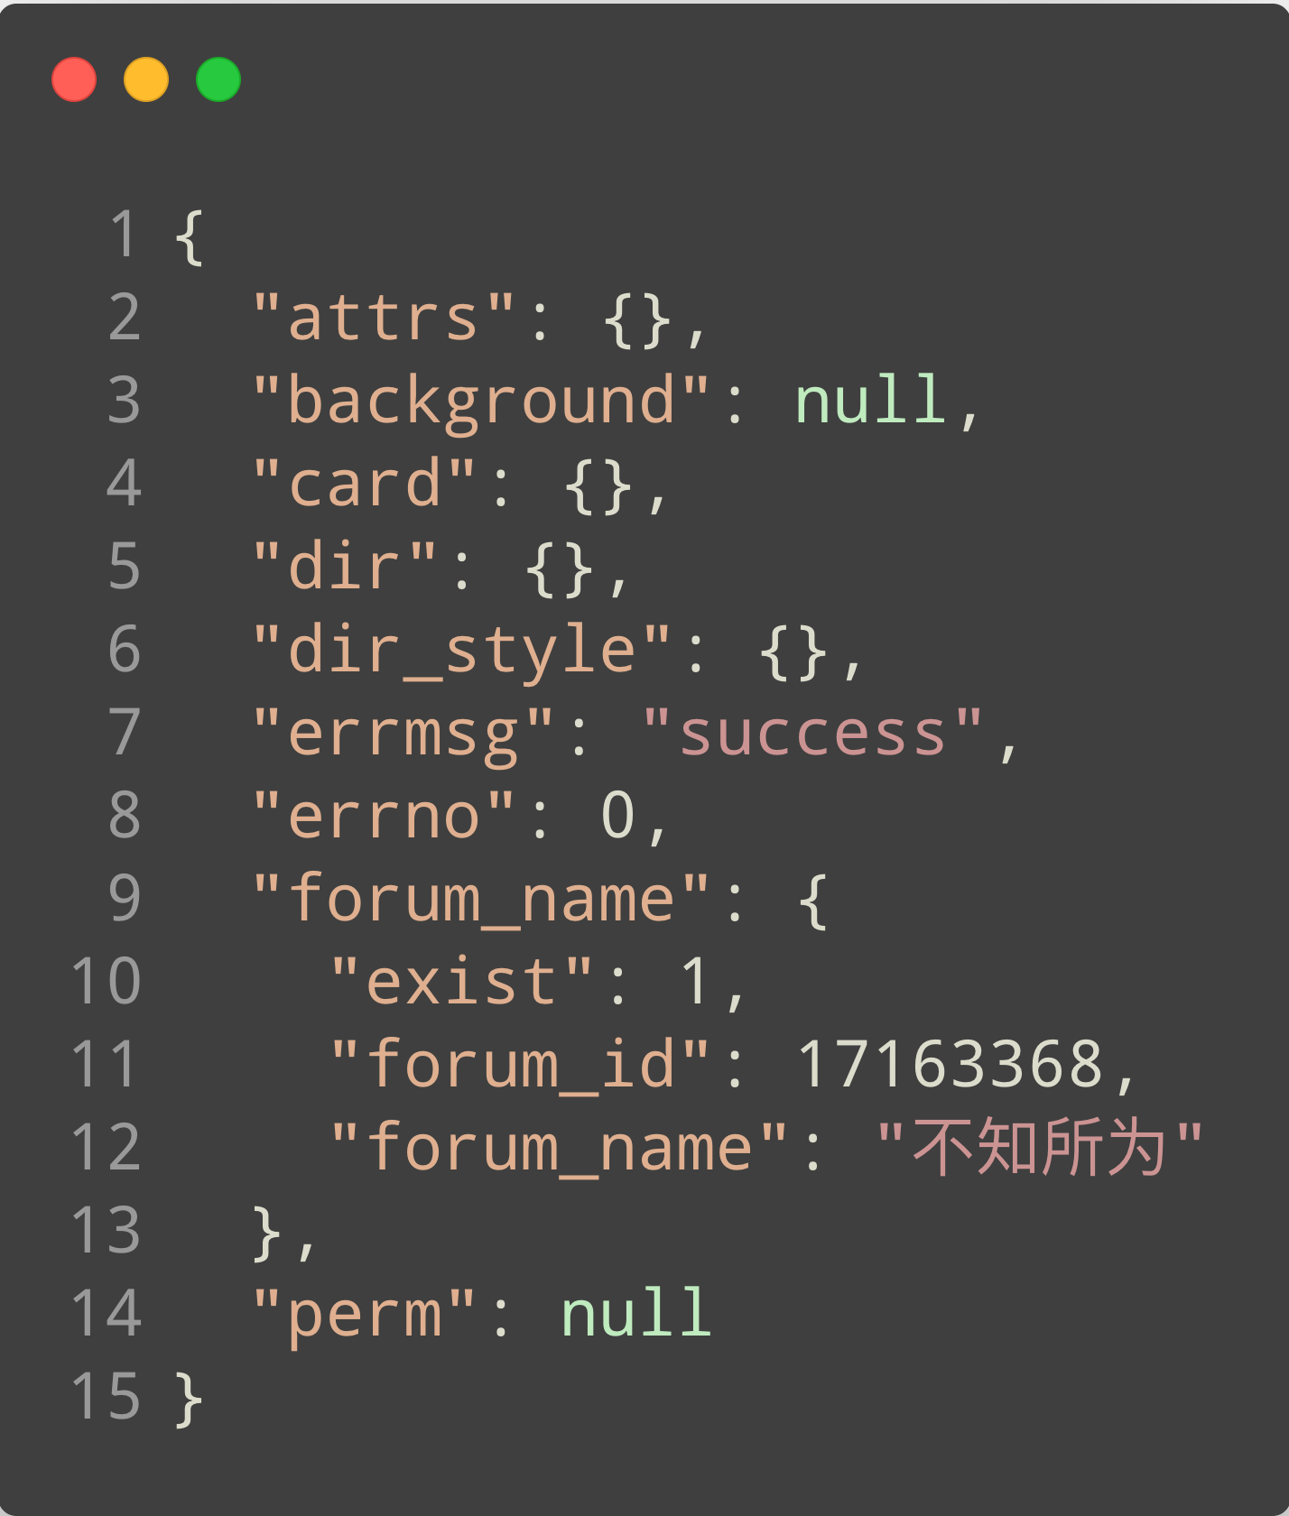
测试方案&测试工具
CodeReview
Golang
指针传值问题
Goroutine阻塞和内存泄露
并发读写时数据安全性
接口测试&功能测试
接口测试语言无关性，均返回json或其他序列化格式
Json返回值差异
PHP
Json序列化按照array顺序返回
Golang
序列化时会根据map内key值进行排序
依赖经验
PHP
Golang

Slide 6
测试方案&测试工具
单元测试
PHP
单测依赖PhpTest框架，编写成本较高
Golang
标准库集成单元测试，编译工具链天然支持（go test）
gotests/gocov等工具极大降低单测编写成本
性能测试
PHP
缺少基准测试手段
依赖Xhprof进行性能调优
Golang
标准库集成基准测试，编译工具链支持（go test -bench）
工具链支持go pprof进行性能调优，无需外部依赖
Web服务的压力测试同样属于语言无关性，如果现有工具足以支撑针对Go服务的压测，则对QA无影响
Go服务负载能力为PHP服务5~8倍，若压测负载上限建立在节省压力机的前提下，建议改造压测工具

Slide 7
目前存在问题
异构技术栈
多语言(PHP/GO/C++)
多协议(HTTP/Nshead/Websocket)
多打包格式(Protobuf/Json/Mcpack)
服务治理不统一
服务发现
服务降级
服务熔断
服务限流
DevOps不完善
基础库&工具链
沙盒环境
分级发布
高学习成本
非Http请求构造难度大
QA影响
集成测试&系统测试成本较大
难以实现全链路级压测
线下测试无稳定环境
缺少分级发布手段
通过日志定位线上问题难度增加

Slide 8
总结
新语言具有一定学习成本，且Golang相对PHP需要了解其并发模型、内存分配机制等底层细节，对QA而言是一个加深技术能力的契机
Golang便捷的单测工具链，如果能够促使RD完善单测会极大提升QA的测试效率
现有工具和测试方案足以支撑日常业务测试，影响较小
向微服务架构转变对系统测试和集成测试影响较大
稳定线下环境和DevOps手段缺失一定程度影响测试效率

Slide 9
Thanks

